Slide 1
Lorient Vous Présente Le Peintre Albert Bierstadt

Slide 2
Albert Bierstadt né le 7 janvier 1830 à Solingen (province de Rhénanie) et mort le 18 février 1902 à New York est un peintre allemand naturalisé américain.

Slide 3
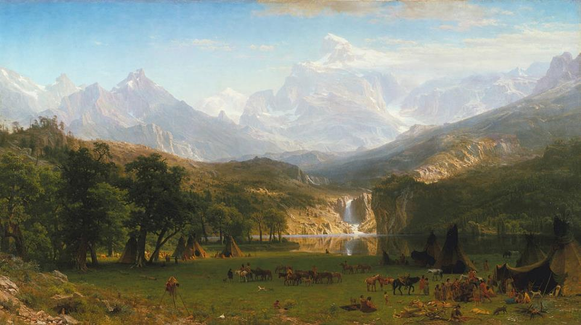
Les Montagnes Rocheuses ,Lander’s Peak ,Huile sur Toile < 1863 > Musée Métropolitain

Slide 4
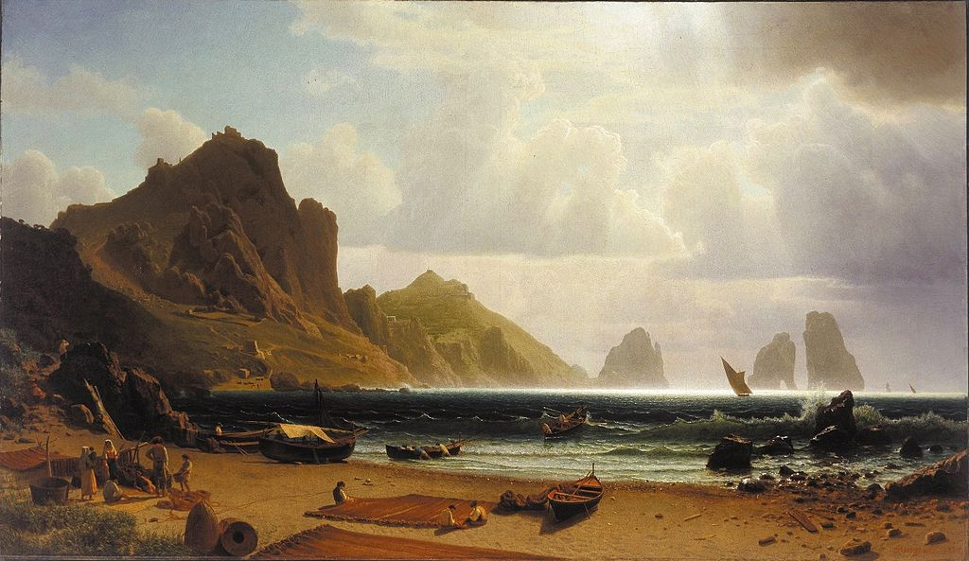
La Marina Piccola , Capri , Huile sur toile <1859 > Galerie D’Art Albright - Knox

Slide 5
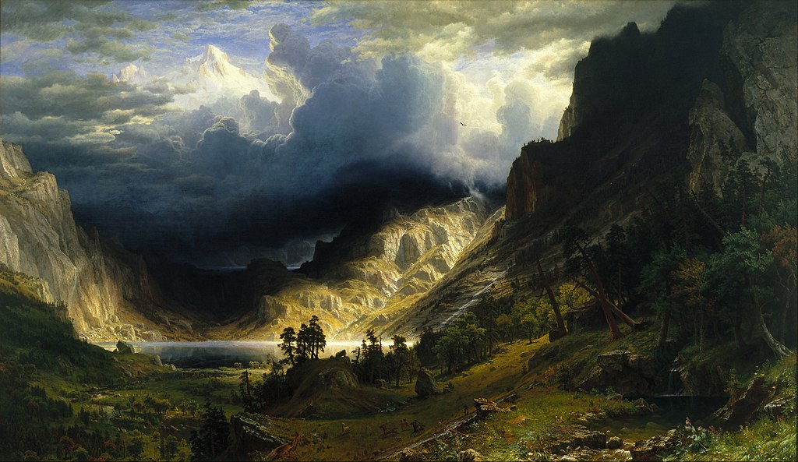
Une Tempête Dans les montagne Rocheuses , Mt Rosalie ,Huile Sur Toile <1866 > musée De Brooklyn

Slide 6
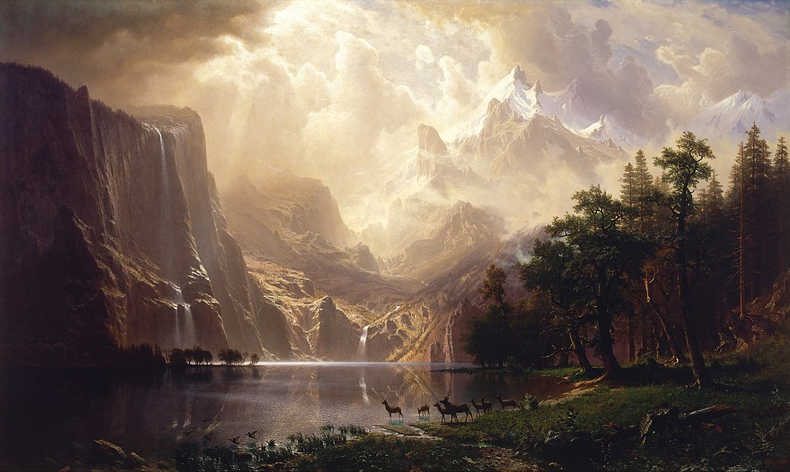
Parmi la Sierra Névada , Californie , Huile Sur Toile < 1868 > Musée Américain Smithsonian

Slide 7
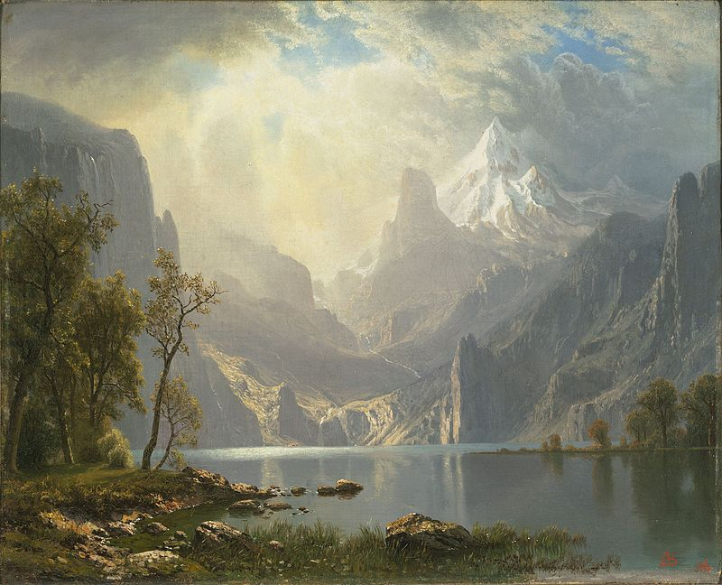
Dans Les Sierras
, Huile Sur Toile
< 1868 > musée Fogg

Slide 8
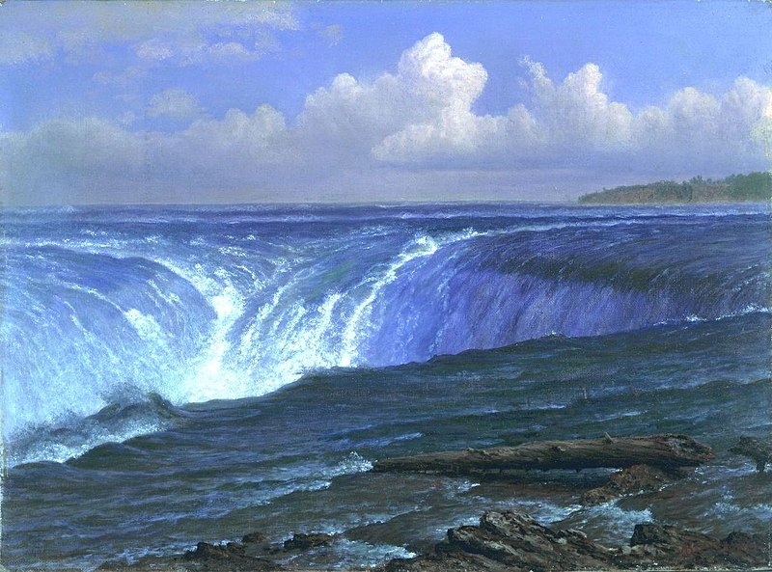
Les Chutes du Niagara , Huile Sur Toile , < 1869 > musée mémorial MH De Young

Slide 9
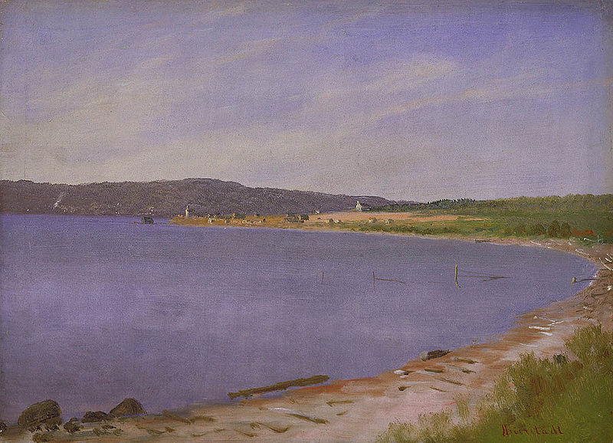
La Baie de san – Francisco , Huile Sur carton marouflé sur Carton ,musée d’art américain Smithsonian

Slide 10
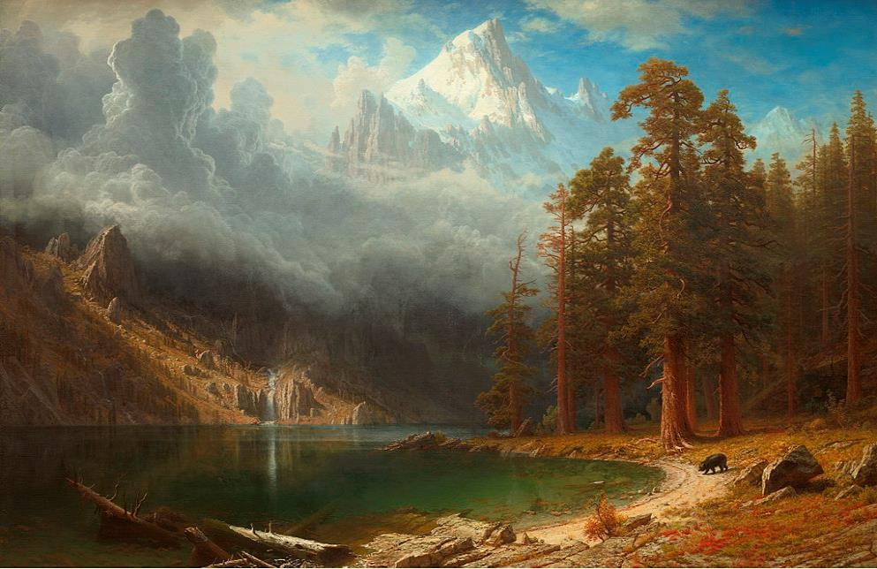
Mont Corcoran
Huile sur Toile
< 1876 – 1877 >
Galerie Nationale D’art

Slide 11
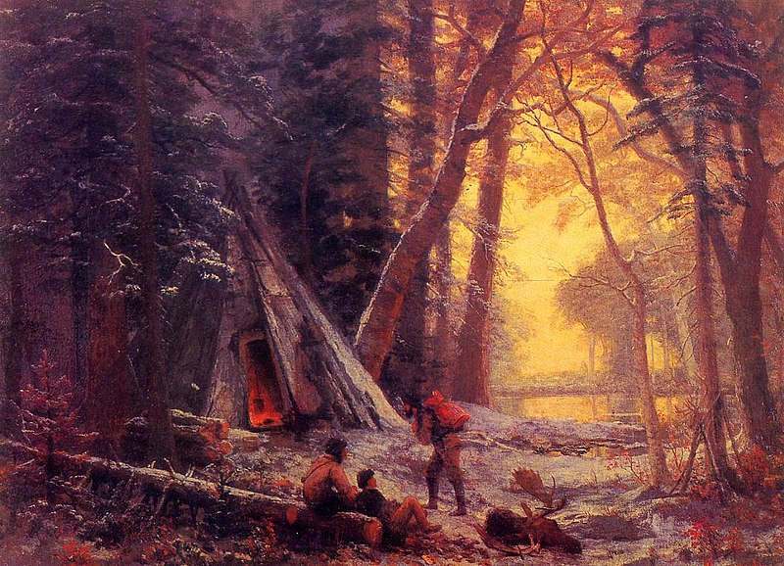
Camp De Chasseur ,Huile Sur Toile , < 1880 > musée Des Beaux Arts Boston

Slide 12
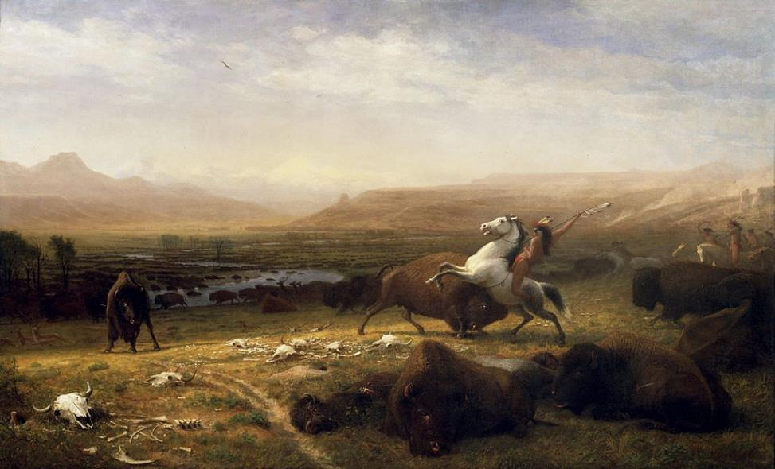
Le Dernier Des Bisons ,Huile Sur Toile ;< 1888 > Buffalo Bill Centre De L’Ouest

Slide 13
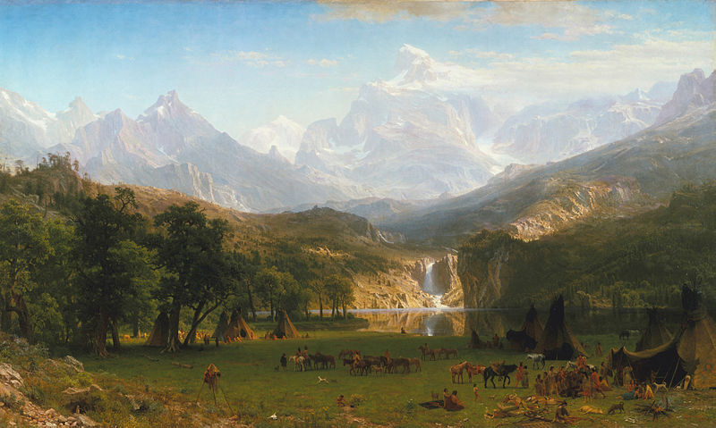
The Rocky Mountains , Lander ‘s Peak , Huile sur Toile < 1863 > Métropolitan Muséum D ’Art

Slide 14
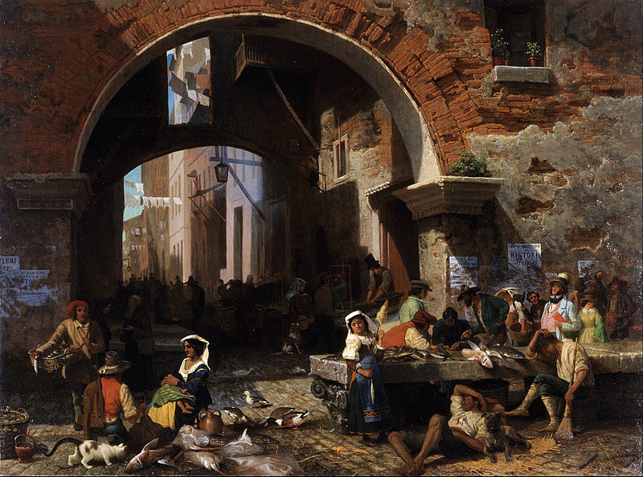
Marché ayu Poisson Romain ,Arc d’Octave , Huile sur toile < 1858 > Sans Francisco de Young muséum

Slide 15
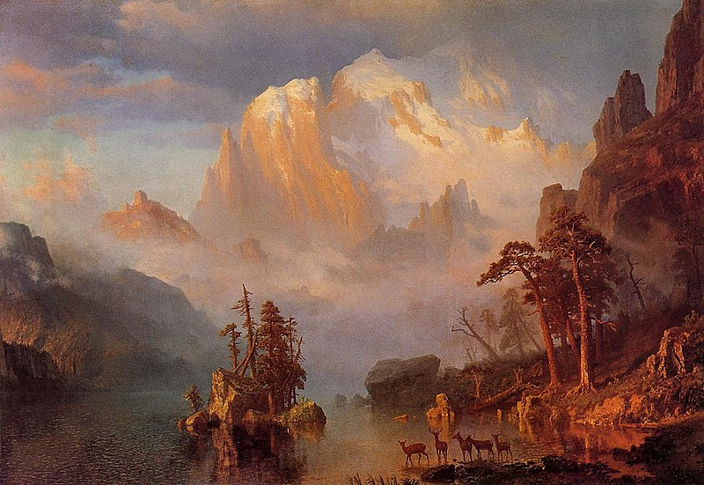
Les Montagnes Rocheuses , Huile sur Toile < 1866 > musée Etats –unis non préciser

Slide 16
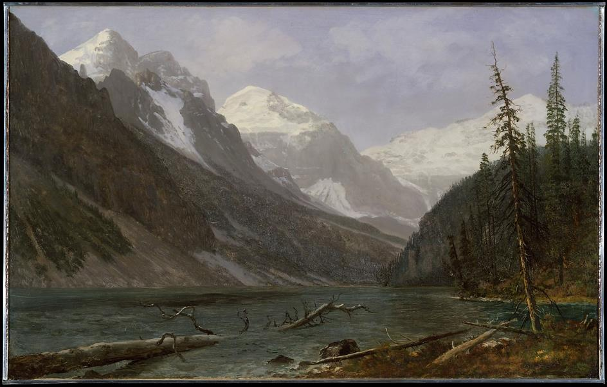
Rocheuses Canadiennes ( Lac Louise ) Huile sur papier monté sur Carton < 1889 > musée Californie

Slide 17
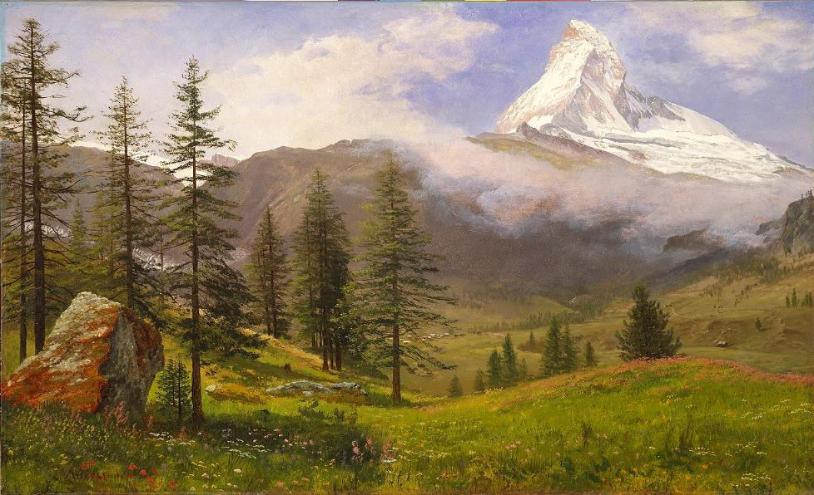
Le Cervin , Huile Sur Papier – toile < 1867 > musé D’Art De Dallas

Slide 18
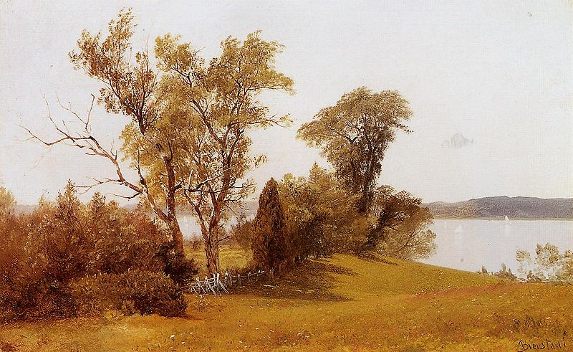
Voiliers Sur L’ Hudson à Irvington , Huile Sur Toile < 1889 > Musée Inconnue

Slide 19
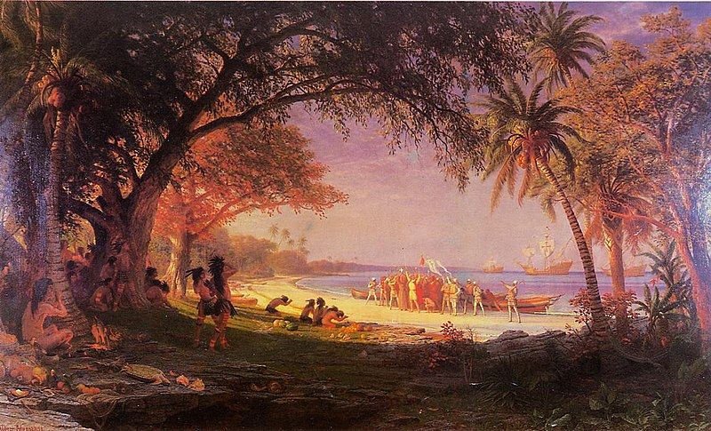
Le débarquement De Colomb , Huile sur Toile <1893 > appartient à la Ville de Plainfield New Jersey

Slide 20
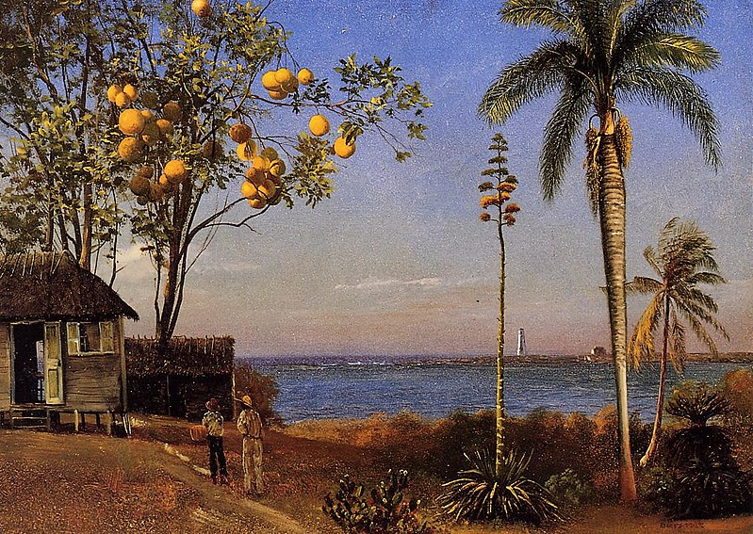
Une Vue Au Bahamas , Huile Sur Papier Marouflé Sur Boa Date Inconnue cette œuvre est dans son pays d’origine

Slide 21
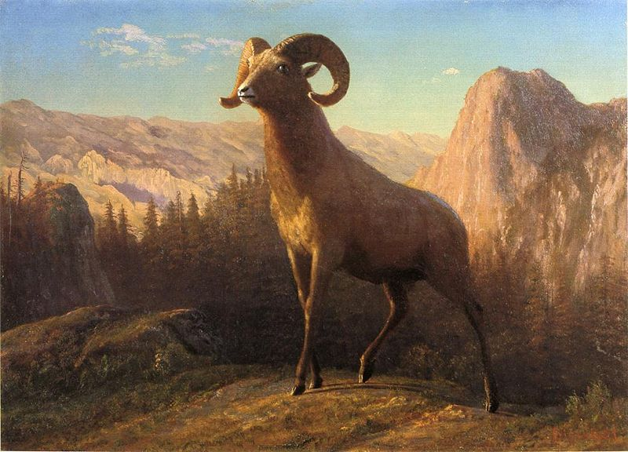
Un Mouton des Rocheuses ,Montana , Huile Sur Papier Marouflé sur Carton < 1879 > L’œuvre est dans son pays d’origine

Slide 22
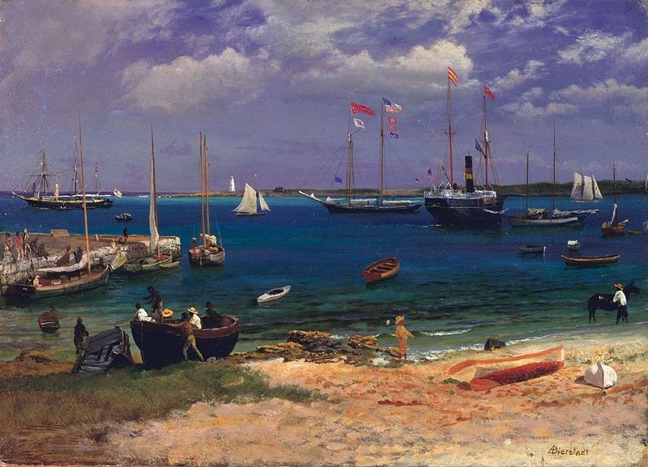
Port de Nassau , Huile Sur Papier Marouflé sur Carton < 1877 > Musée mémorial MH De Young

Slide 23
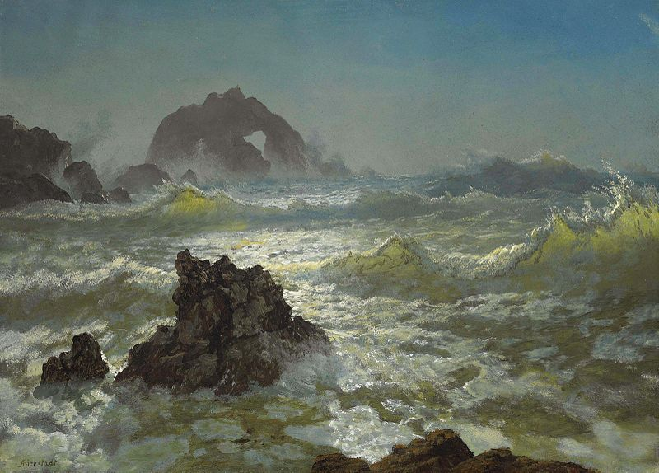
Seal Rock ,Californie , Huile Sur Papier Marouflé Sur Toile, < 1872 > Collection privé

Slide 24
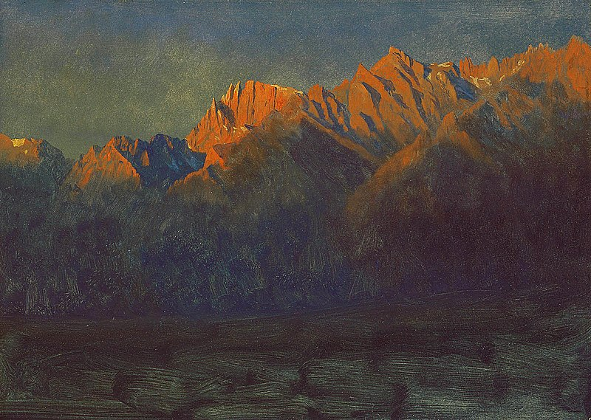
Lever Du Soleil Dans les Sierras , Huile sur papier Marouflé sur Carton , < 1872 >Musée D’Art Américain Smithsonian

Slide 25
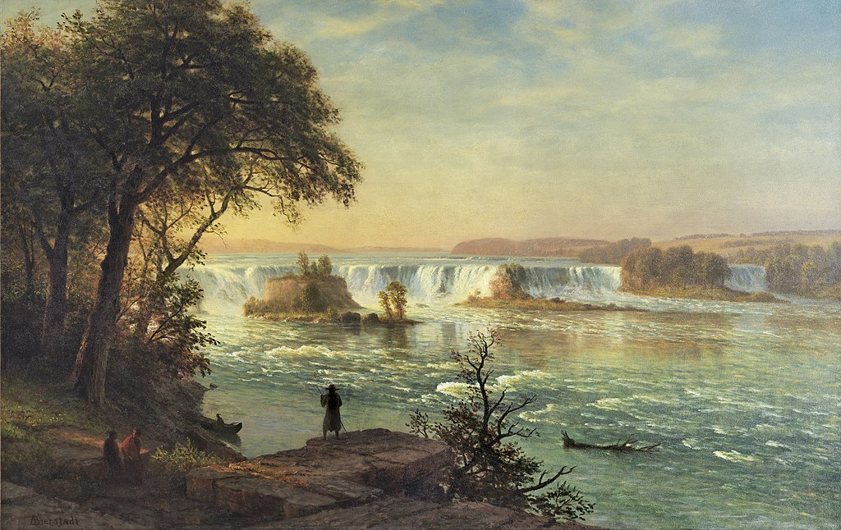
Les Chutes De Saint Antoine , Huile sur Toile < 1880 – 1887 > musée thyssen Bornemisza

Slide 26
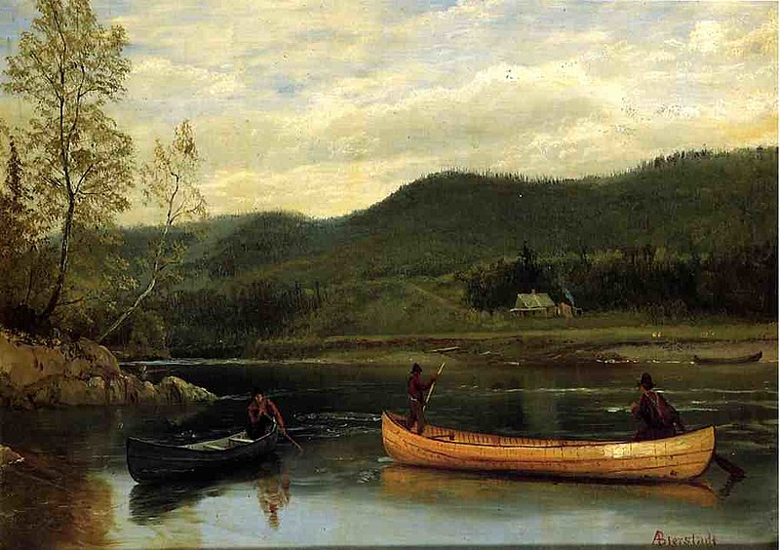
Hommes Dans deux Canots < 1866 >Huile Sur Toile Collection Privé

Slide 27
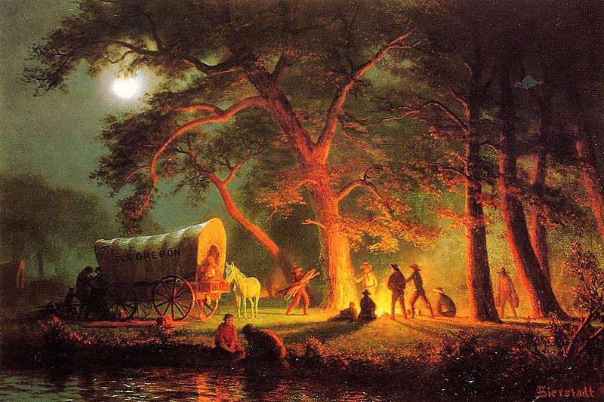
Sentier De L’Oregon( Feu de Camp <1863 > ,Huile sur Toile montée sur panneau collection privé

Slide 28
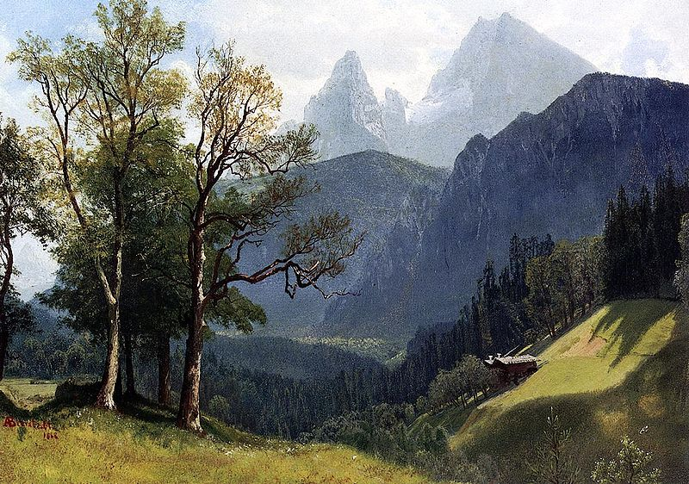
Paysage Tyrolien, Huile sur toile < 1868 > musée d’art de Dallas

Slide 29
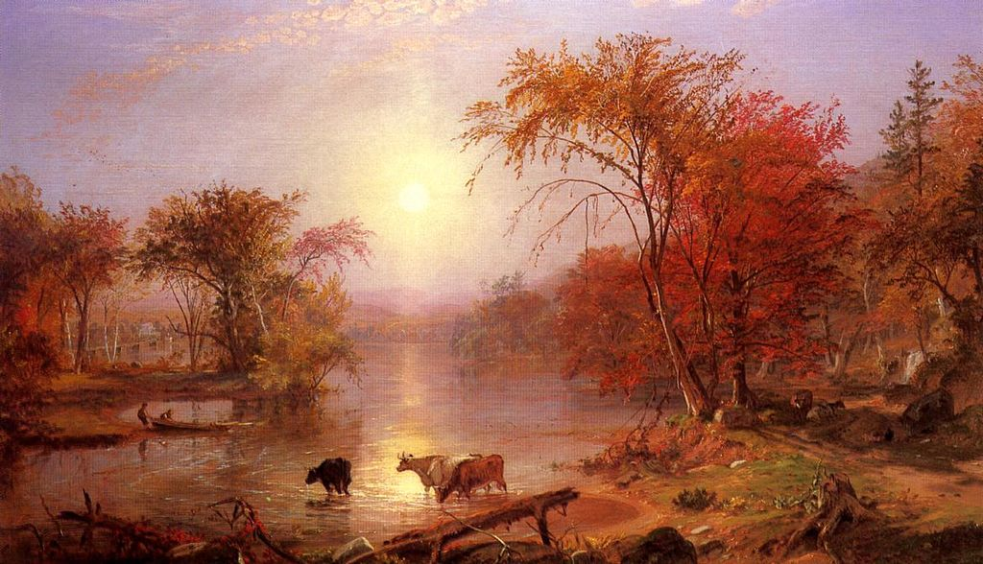
L’Eté indien Sur le fleuve Hudson , Huile Sur Toile < 1861 ) collection privée

Slide 30
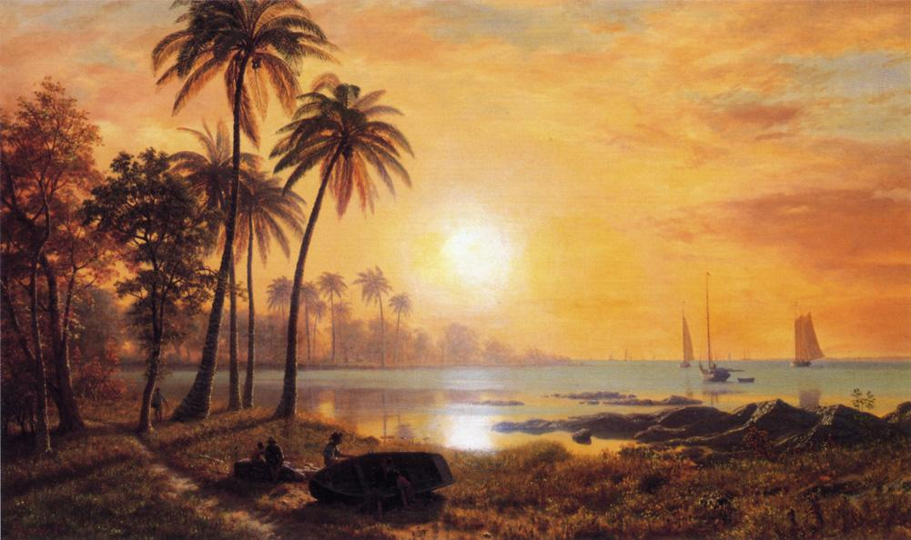
Principal Tropical , avec des Bateaux De Pêche Dans La Baie

